Slide 1

0
1 000 m
2 000 m
3 000 m
DEPUIS 2013 À LONS, PRÈS DE PAU
FORAGE DIRIGÉ
& FISHING
Solutions pour la géothermie, le pétrole et gaz et le stockage souterrain de gaz.
98 500 m
75
forés
puits, jusqu'à 3 000 m TVD
142
2 500
interventions fishing, workover et P&A
outils en stock
ISO 9001:2015
www.enedril.com

Slide 2
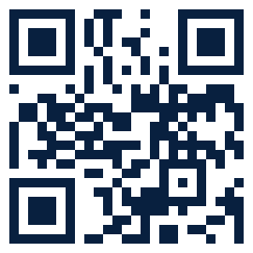
NOS MÉTIERS
FORAGE DIRIGÉ & MWD
Moteurs de fond 3-1/8" à 9-5/8", RSS, MWD jusqu'à 200°C, planification de puits en interne.
FISHING
Tiges, trains de tiges, outils coincés. Réactivité 24/48 h.
WORKOVER
Section milling, wash over, réparation de casing.
BOUCHAGE & ABANDON (P&A)
Abandon de puits en toute sécurité.
POURQUOI ENEDRIL
EXPÉRIENCE
EXCELLENCE
SUR MESURE
FIABILITÉ
Parlons de votre projet
+33 (0)5 59 04 50 45
info@enedril.fr
www.enedril.com
3 avenue des Lacs, 64140 Lons (France)
Scannez pour nous découvrir

